Slide 1
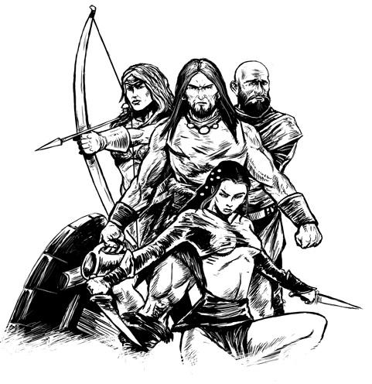
DLVC - Taverne Rollenspielmanager „Die Legenden von Cysteron“
Vortag 2. Iteration
Sommersemester 2015

Slide 2
Inhalt
Einleitung
Projektdetails
Stand der letzten Iteration
Rollenverteilung im Team
Entwicklung der Stories
Aktueller Stand
Inhaltlich
Testorientiert
Demo
Vorschau auf letzte Iteration
Reflektionen
Fazit

Slide 3
Einleitung

Slide 4
Der Stand nach der 2. Iteration
Spielgruppenmanager
Erweiterung der Datenbank
Kampfsimulator: Gegnerrunde
Gui Designed
Bereitstellen der Grundfunktionen
Händler: Einfache Gegenstände
Design der GUI
Erweiterung der Datenbank
Bereitstellen der Grundfunktionen

Slide 5
Rollenverteilung
Kunde | Hans Klein
Teamleiter | Boris Prochnau
Team | Nooshin Naghavi Britta Heymann Andreas Kofer Boris Prochnau
Dank für: Bilder Grafikdesign | Lea Prochnau Sabine Weiß

Slide 6
Stories
Neu Hinzugefügt
Neu Hinzugefügt und noch aktiv
Nr | Titel | Prio | Bausteine
16 | Release | 1
20 | Bugfix | 1
18 | Kampfsimulator : Spielerrunde | 1
25 | Code Coverage verbessern | 2
22 | Gegnertypen einführen | 1
27 | Notificationsystem einführen | 2
19 | Organisatorisches | 1
21 | Vortrag | 1
26 | Händler Erweiterung | 2
23 | Feinschliff | 2

Slide 7
Fortschritt: Inhaltlich
Erster Meilenstein

Slide 8
Fortschritt: Nicht Inhaltlich
Parallelisierung (Relaxtes Extreme Programming)
Erfahrung bei Stories und Entscheidungsfindung:
Pro Kontra (CRC Cards) u.a. Design Entscheidungen
Basis von Use Cases
Rücksicht auf Akzeptanztests

Slide 9
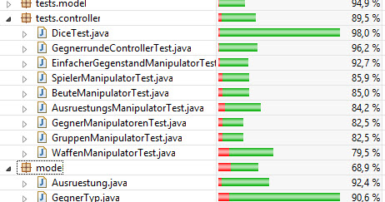
Fortschritt: Nicht Inhaltlich Testabdeckung
Code Coverage
Versuch große Abdeckung zu erreichen
Erfolgreiche Übersicht
Stetige Erinnerung

Slide 10
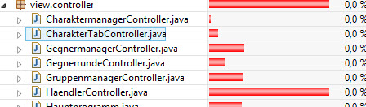
Fortschritt: Nicht Inhaltlich Testabdeckung
Code Coverage
Versuch große Abdeckung zu erreichen
Erfolgreiche Übersicht
Stetige Erinnerung
Keine Abdeckung bei GUI

Slide 11
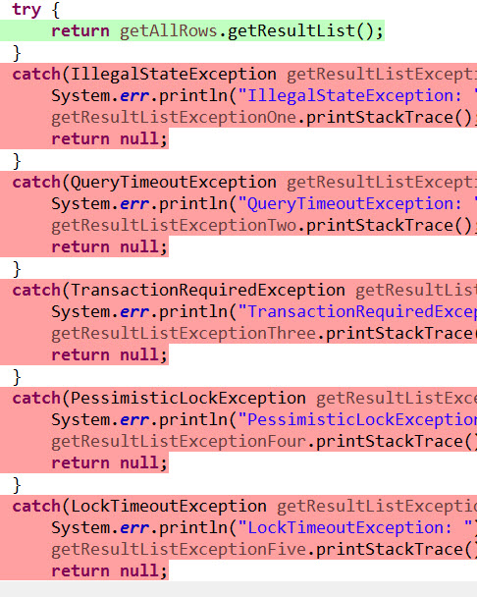
Fortschritt: Nicht Inhaltlich Testabdeckung
Code Coverage
Beispiel:
Versuch große Abdeckung zu erreichen
Erfolgreiche Übersicht
Stetige Erinnerung
Problematische Bereiche:
Keine Abdeckung bei GUI
Mangelhafte Interpretation

Slide 12
Fortschritt: Nicht-Inhaltlich
Fortschritt
Sprechen mit Kunde
19.05.15
PG Rollenspielmanager – 2. Iteration
12

Slide 13
Fortschritt: Nicht-Inhaltlich
Fortschritt
Sprechen mit Kunde
Umstellen / Erstellen der Stories auf Basis von Use-Cases
19.05.15
PG Rollenspielmanager – 2. Iteration
13

Slide 14
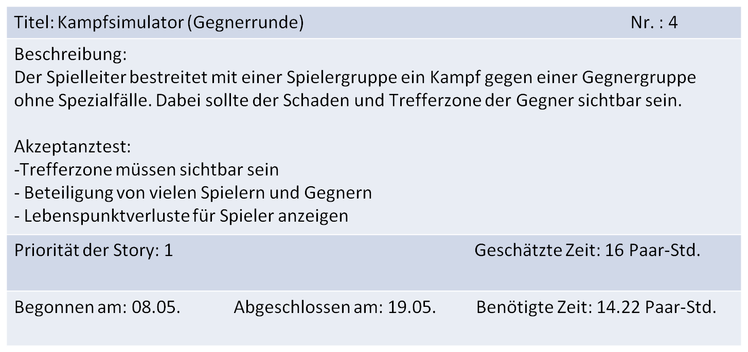
Fortschritt: Nicht-Inhaltlich
Fortschritt
Story
19.05.15
PG Rollenspielmanager – 2. Iteration
14

Slide 15
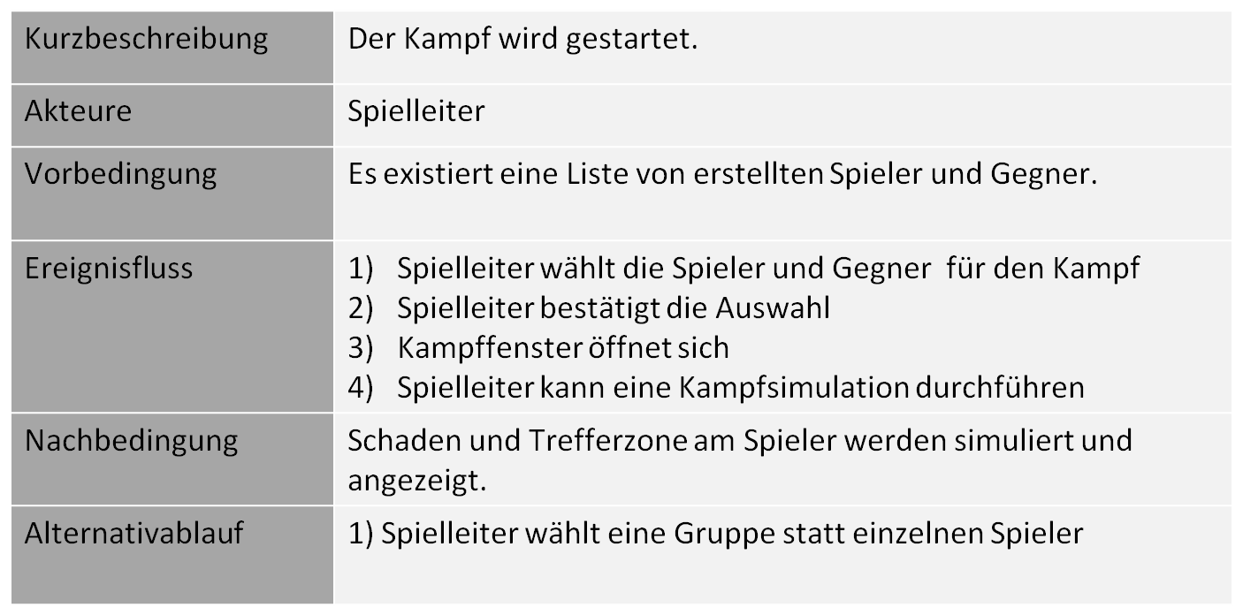
Use Case: Kampf starten
Fortschritt
19.05.15
PG Rollenspielmanager – 2. Iteration
15

Slide 16
Fortschritt: Nicht-Inhaltlich
Fortschritt
Sprechen mit Kunde
Umstellen / Erstellen der Stories auf Basis Use-Cases
Weitere Tests
19.05.15
PG Rollenspielmanager – 2. Iteration
16

Slide 17
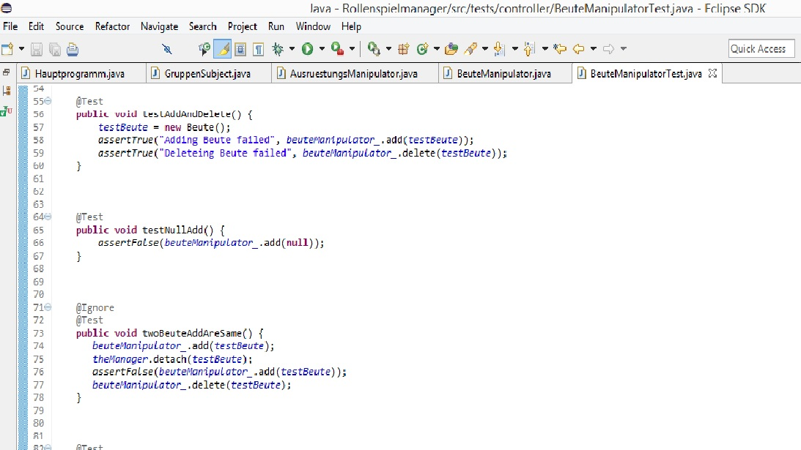
Fortschritt: Nicht-Inhaltlich
Fortschritt
19.05.15
PG Rollenspielmanager – 2. Iteration
17

Slide 18
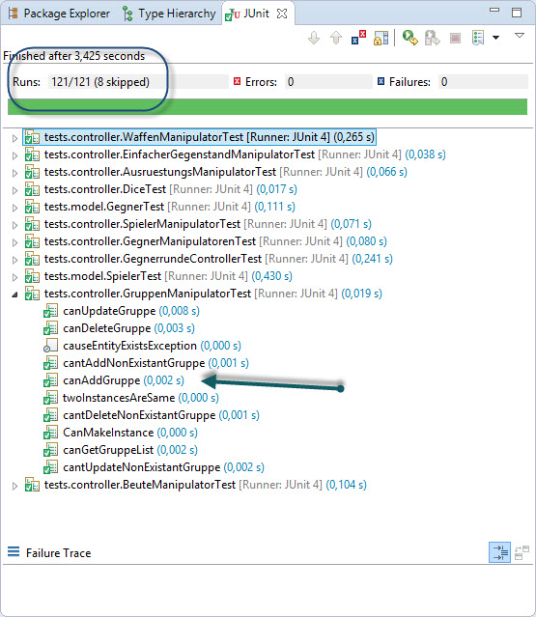
Fortschritt
19.05.15
PG Rollenspielmanager – 2. Iteration
18

Slide 19
Fortschritt: Inhaltlich
Fortschritt
Fertigstellung: Spielgruppenmanager
- weitere Implementierungen
- Erweiterung der Datenbank
19.05.15
PG Rollenspielmanager – 2. Iteration
19

Slide 20
Fortschritt: Inhaltlich
Fortschritt
Fertigstellung: Spielgruppenmanager
Begonnen: Kampfsimulator (Gegnerrunde)
19.05.15
PG Rollenspielmanager – 2. Iteration
20

Slide 21
Fortschritt: Inhaltlich
Fortschritt
Fertigstellung: Spielgruppenmanager
Begonnen: Kampfsimulator (Gegnerrunde)
- Implementierung von GUIs und Grundfunktionen
19.05.15
PG Rollenspielmanager – 2. Iteration
21

Slide 22
Fortschritt: Inhaltlich
Fortschritt
Fertigstellung: Spielgruppenmanager
Begonnen: Kampfsimulator (Gegnerrunde)
Begonnen: Händler
- Erweiterung der Datenbank
- Implementierung von GUI und Grundfunktionen
19.05.15
PG Rollenspielmanager – 2. Iteration
22

Slide 24
Demo
Demo
19.05.15
PG Rollenspielmanager – 2. Iteration
24

Slide 25
Iteration 3
Vorschau
Erweiterung: Kampfsimulator
Erweiterung: Händler
Erstellung von Release
19.05.15
PG Rollenspielmanager – 3. Iteration
25

Slide 26
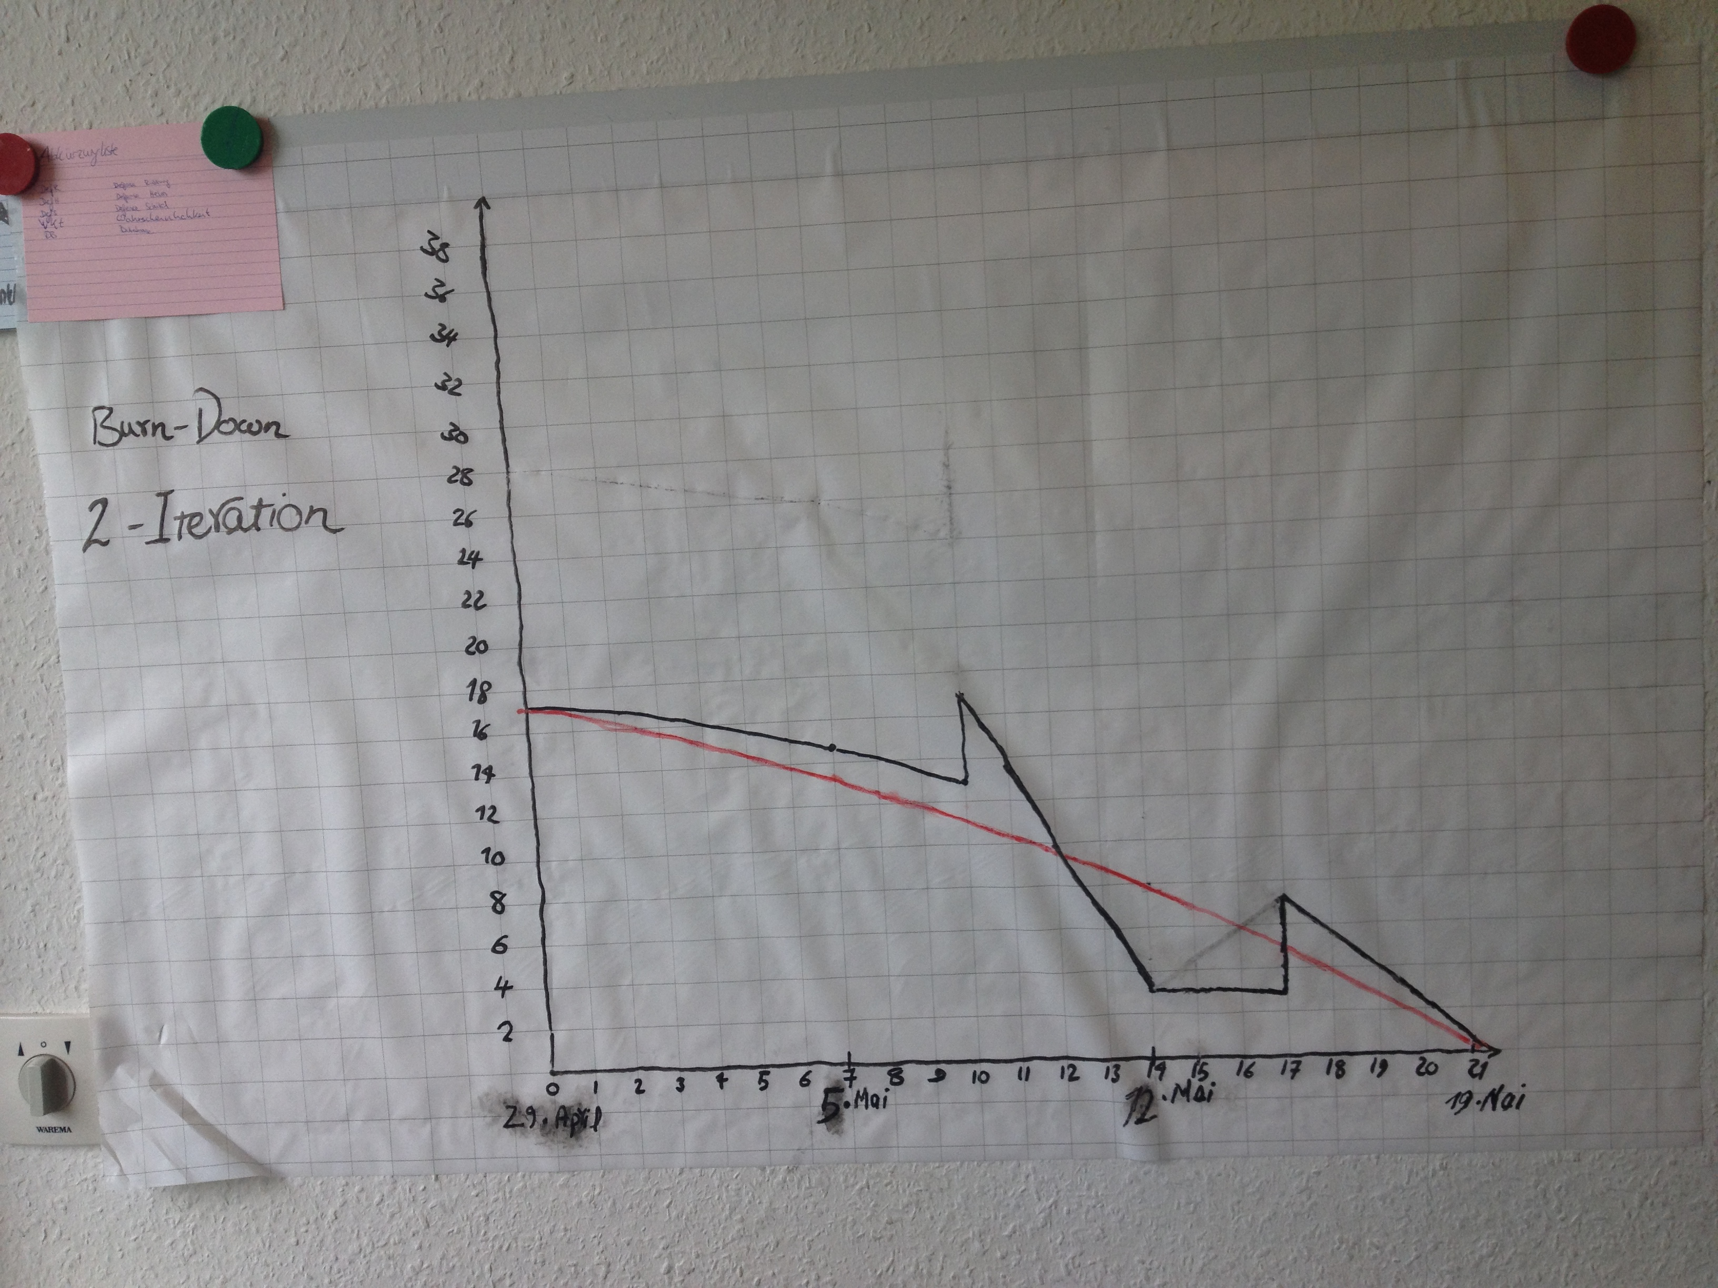
Burn-Down-Chart
Reflektion der Planung
19.05.15
PG Rollenspielmanager – 2. Iteration
26

Slide 27
Reflektion der Planung
Reflektion der Planung
Die Beschreibung der Stories u. Tasks war sehr hilfreich
19.05.15
PG Rollenspielmanager – 2. Iteration
27

Slide 28
Reflektion der Planung
Reflektion der Planung
Die Beschreibung der Stories u. Tasks war sehr hilfreich
Einige Tasks dauerten viel kürzer/ länger als geschätzt
19.05.15
PG Rollenspielmanager – 2. Iteration
28

Slide 29
Reflektion der Planung
Reflektion der Planung
Die Beschreibung der Stories u. Tasks war sehr hilfreich
Einige Tasks dauerten viel kürzer/ länger als geschätzt
Testen war zeitaufwendig
19.05.15
PG Rollenspielmanager – 2. Iteration
29

Slide 30
Reflektion der Planung
Reflektion der Planung
Die Beschreibung der Stories u. Tasks war sehr hilfreich
Einige Tasks dauerten viel kürzer/ länger als geschätzt
Testen war zeitaufwendig
Arbeit an unabhängige Stories
19.05.15
PG Rollenspielmanager – 2. Iteration
30

Slide 31
Reflektion der Planung
Reflektion der Planung
Die Beschreibung der Stories u. Tasks war sehr hilfreich
Einige Tasks dauerten viel kürzer/ länger als geschätzt
Testen war zeitaufwendig
Arbeit an unabhängige Stories
Konflikte in Git
19.05.15
PG Rollenspielmanager – 2. Iteration
31

Slide 32
Reflektion über Teamprozesse
Reflektion über Teamprozesse
Wir haben uns gegenseitig geholfen
19.05.15
PG Rollenspielmanager – 2. Iteration
32

Slide 33
Reflektion über Teamprozesse
Reflektion über Teamprozesse
Wir haben uns gegenseitig geholfen
Ideen ausgetauscht
19.05.15
PG Rollenspielmanager – 2. Iteration
33

Slide 34
Reflektion über Teamprozesse
Reflektion über Teamprozesse
Wir haben uns gegenseitig geholfen
Ideen ausgetauscht
Geübt, ein guter Zuhörer zu sein
19.05.15
PG Rollenspielmanager – 2. Iteration
34

Slide 35
Reflektion über Teamprozesse
Reflektion über Teamprozesse
Wir haben uns gegenseitig geholfen
Ideen ausgetauscht
Geübt, ein guter Zuhörer zu sein
Geduld haben!
19.05.15
PG Rollenspielmanager – 2. Iteration
35

Slide 36
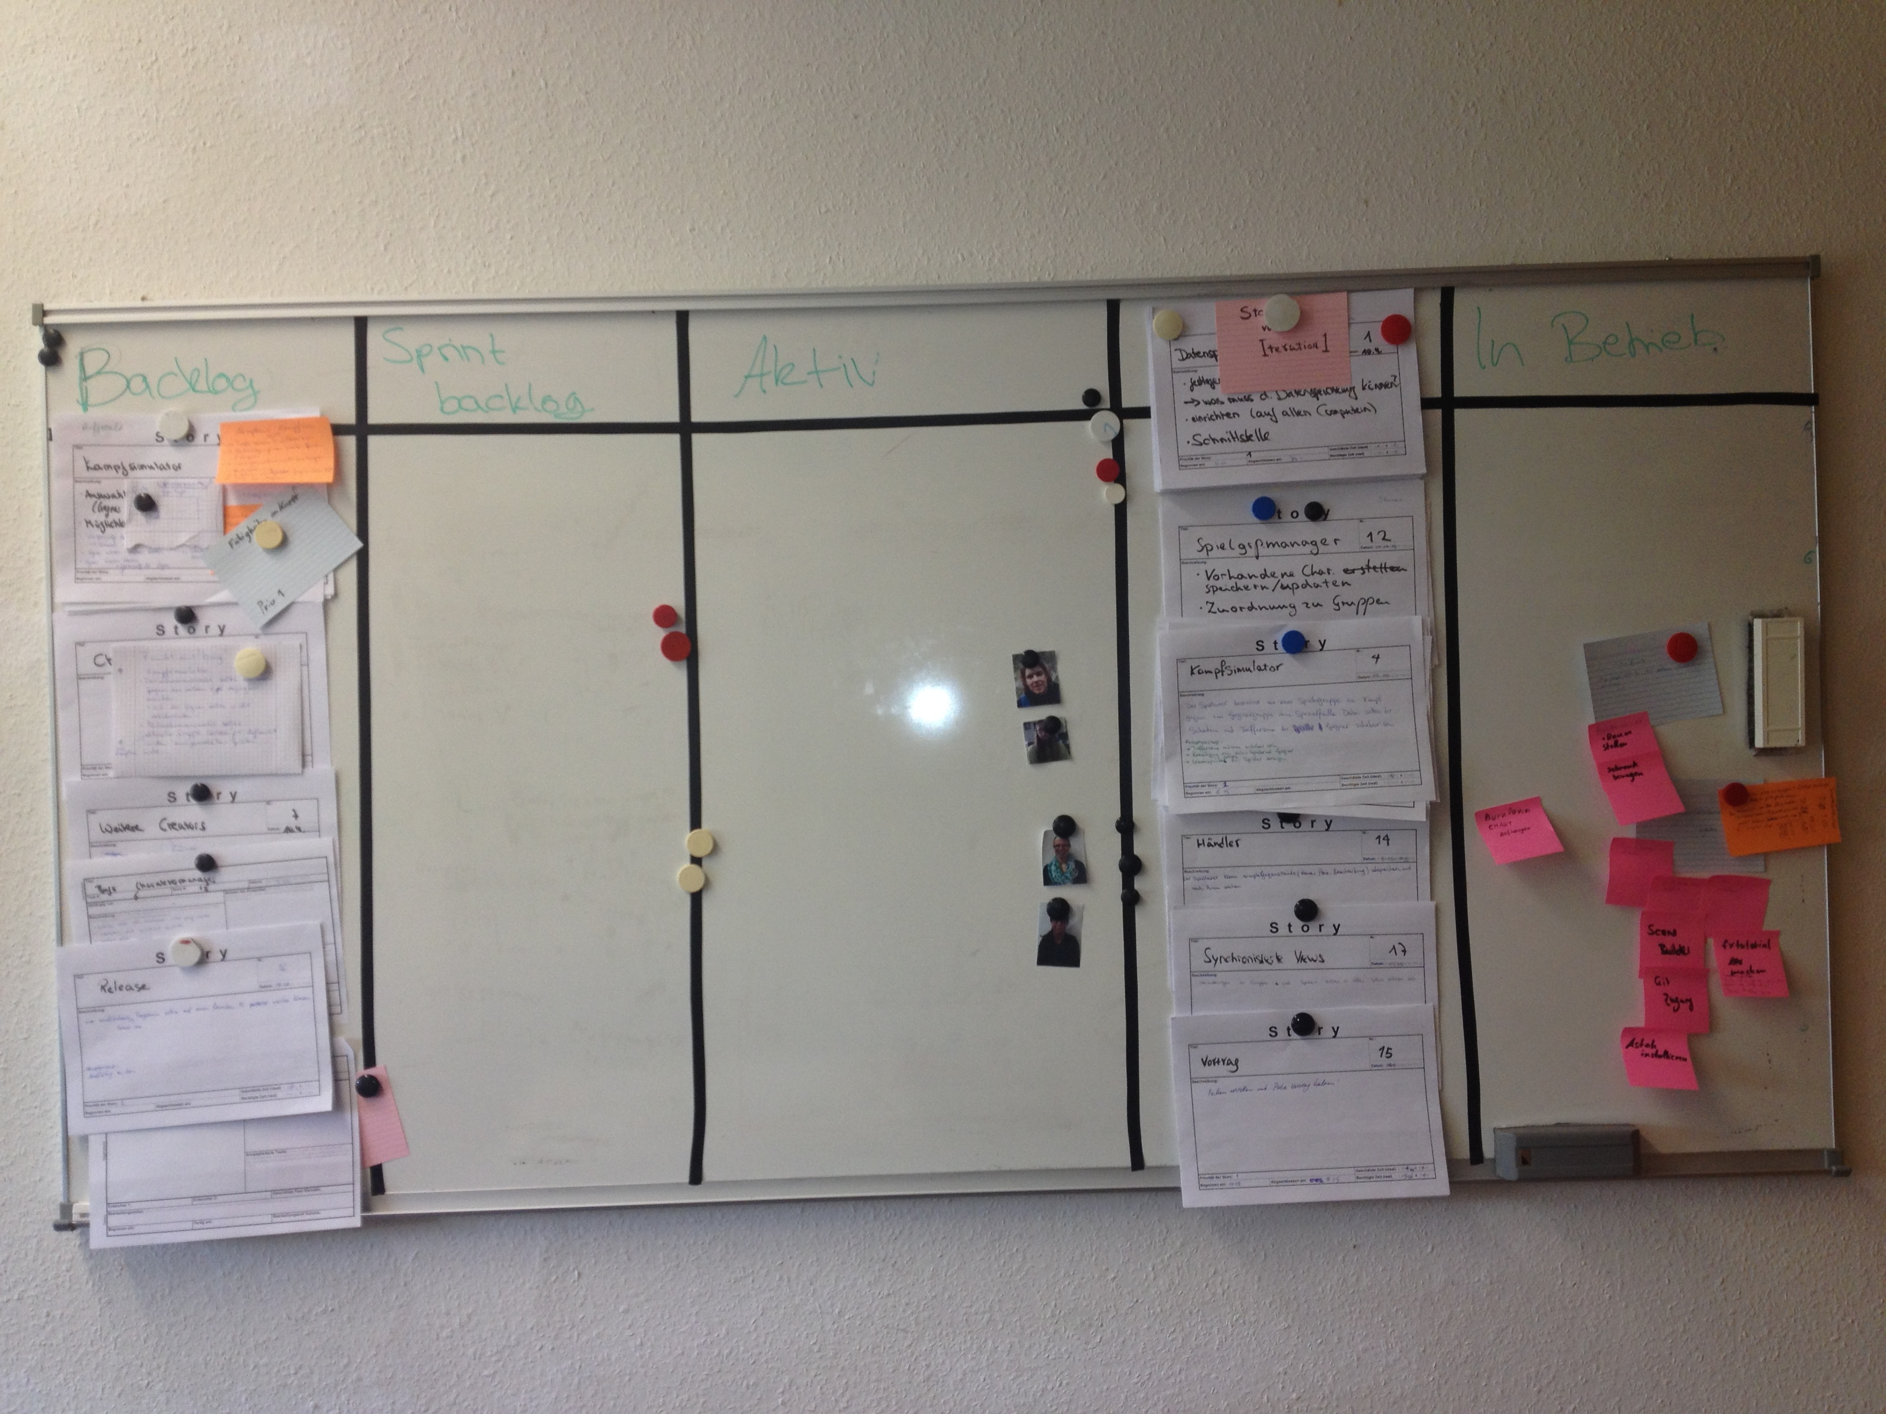
Zustand am Ende der Iteration
Fazit
19.05.15
PG Rollenspielmanager – 2. Iteration
36

Slide 37
Fazit
Fazit
Erweiterung der Funktionalität
19.05.15
PG Rollenspielmanager – 2. Iteration
37

Slide 38
Fazit
Fazit
Erweiterung der Funktionalität
Sehr gute Zusammenarbeit
19.05.15
PG Rollenspielmanager – 2. Iteration
38

Slide 39
Fazit
Fazit
Erweiterung der Funktionalität
Sehr gute Zusammenarbeit
Wir haben gelernt Arbeitsschritte besser zu gliedern
19.05.15
PG Rollenspielmanager – 2. Iteration
39

Slide 40
Fazit
Fazit
Erweiterung der Funktionalität
Sehr gute Zusammenarbeit
Wir haben gelernt Arbeitsschritte besser zu gliedern
Zielorientiert gearbeitet
19.05.15
PG Rollenspielmanager – 2. Iteration
40

Slide 41
Fazit
Fazit
Erweiterung der Funktionalität
Sehr gute Zusammenarbeit
Wir haben gelernt Arbeitsschritte besser zu gliedern
Zielorientiert gearbeitet
Alle am Ende zufrieden mit dem Ergebnis
19.05.15
PG Rollenspielmanager – 2. Iteration
41

Slide 42
Danke
für eure Aufmerksamkeit!
19.05.15
PG Rollenspielmanager – 2. Iteration
42

